Slide 1
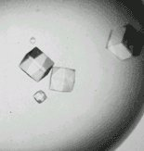

Operaciones de Refinamiento Final

Slide 2
Refinamiento
Cristalización y secado
Secado
Formulación

Slide 4
Técnicas de Refinamiento Final o Acabado
Objetivo
Incrementar la pureza del producto
    Eliminar principalmente sales y agua, muy pocas proteínas (no purifica significativamente)
· Facilitar su manejo
    ·Es más fácil transportar un sólido que soluciones líquidas
    ·Las proteínas en estado sólido son más estables.
· Mejora la apariencia

Slide 5
Técnicas
Las principales técnicas aplicadas para estas etapas de Acabado son:
· Cristalización
· Secado

Slide 6
Cristalización

Slide 7
Cristalización
Consiste en la separación de un soluto desde una solución sobresaturada, mediante la formación de cristales en el seno de la solución. La idea es que se formen los cristales y luego crezcan.
Uso Principal
Producción de:
    Antibióticos
    Ácidos orgánicos
    Productos terapéuticos, proteínas

Slide 8
Ventajas
En una sola etapa se logran purezas superiores al 99%.
Se puede controlar el tamaño de los cristales con tamaño uniforme, por medio de control de las condiciones de operación.
La cristalización mejora la apariencia del producto comercial
Se puede trabajar a temperatura moderada

Slide 9
Proceso de Cristalización
El proceso global de cristalización involucra a lo menos 3 etapas:
Cristalización : Esta etapa es controlada por la solubilidad que presenta tanto las proteínas como impurezas a diferentes temperaturas.
Existe una relación del tipo:
S = A +B*T
S : Solubilidad
T : Temperatura
Separación sólido-liquido: adicionalmente se realiza un lavado de los cristales para eliminar impurezas solubles.
Secado: etapa donde se elimina el remanente de agua.

Slide 10
Diagrama del Proceso de Cristalización
Solvente de lavado
Alimentación
Soluto
Solvente
Impurezas
Sólido Húmedo
Producto Seco
Cristalización
Separador
Sólido-Líquido
Secador
Solvente
Soluto disuelto
Impurezas

Slide 11
Modos de Operación
Dependiendo de la relación entre la solubilidad y la temperatura se pueden presentar diferentes modos de operación para llevar a cabo la cristalización. Esto se debe a que las curvas de solubilidad permiten:
    Determinar si el sólido que cristaliza sólo contiene el soluto de interés
    Seleccionar el solvente
    Establecer el rango de temperatura y presión de operación
    Conocer las concentraciones del líquido de salida del cristalizador
    Determinar la recuperación máxima

Slide 12
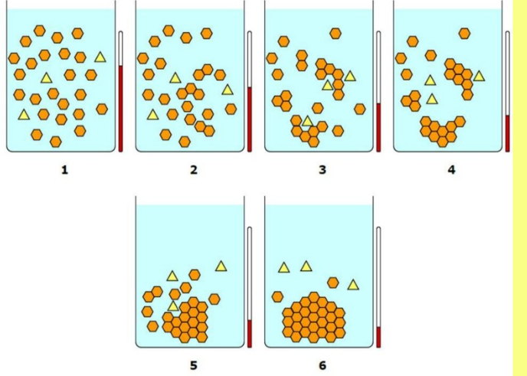
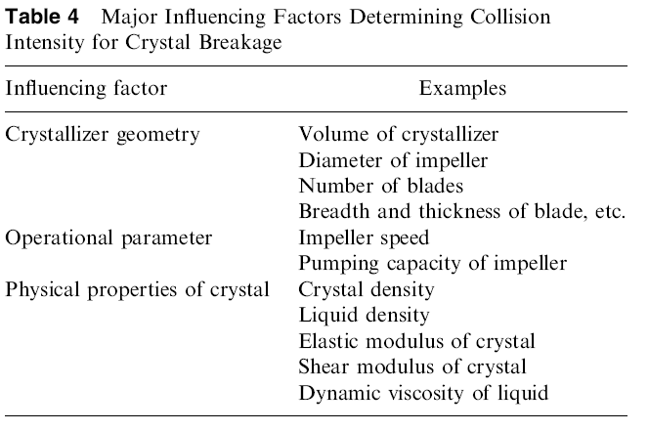
Esquema de formación de agregación, aglomeración y rompimiento de cristales.

Slide 13
Algunos tipos de dependencia de la solubilidad con la temperatura son:

Slide 14
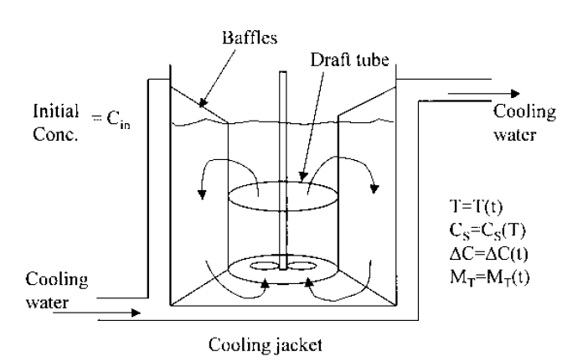
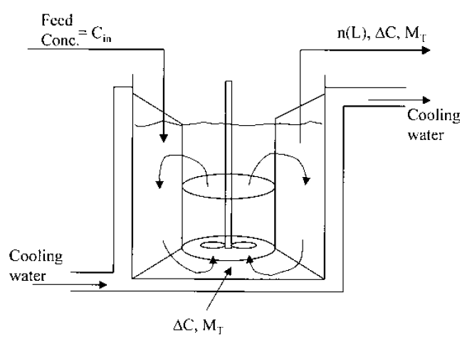
Esquemas básicos de cristalizadores
Batch
Continuos

Slide 15
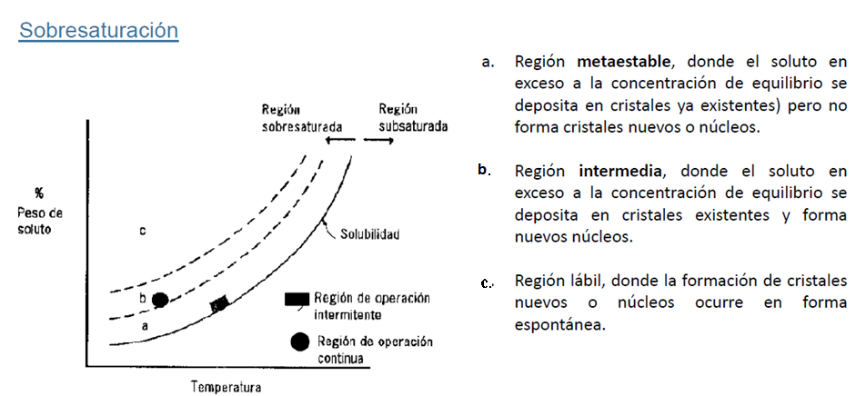

Slide 16
Modos de operación de Cristalizadores
Tipo de dependencia
Modo de Operación
Características
Productos con solubilidad sensible a la temperatura
Sobresaturación por enfriamiento
Formas de Operación
• Intercambio de calor
• Líquido refrigerante inmiscible en la solución
Características
• Alto rendimiento
• Bajo consumo de energía
Sobresaturación por enfriamiento evaporativo
Forma de Operación
• Alimentación se encuentra a mayor temperatura que el evaporador
• Enfriamiento adiabático por vacío
Productos insensible a la temperatura
Sobresaturación por evaporación térmica
Forma de Operación
• Se evapora el solvente
• Intercambiador con vapor
Productos con solubilidad que depende en forma intermedia con la temperatura
Evaporación térmica al vacío
Forma de Operación
• La alimentación se encuentra a mayor temperatura que en el evaporador
• Evaporación en presencia de vacío

Slide 17
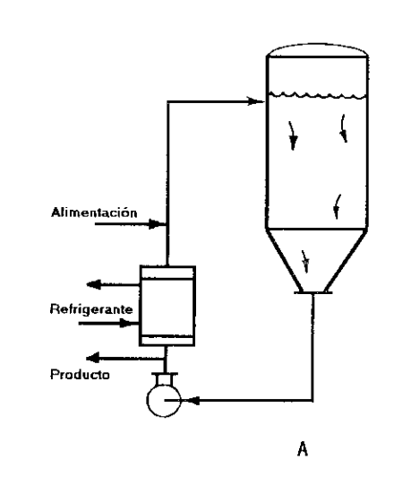
Productos con solubilidad sensible a la temperatura
Sobresaturación por Enfriamiento
Se utiliza un refrigerante

Slide 18
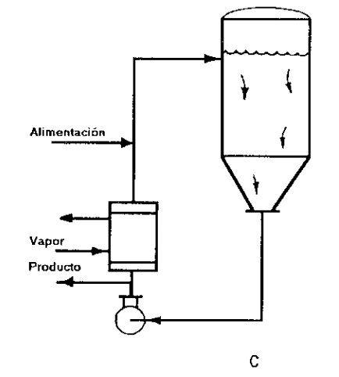
Productos insensible a la temperatura
Evaporación Térmica
Se utiliza vapor

Slide 19
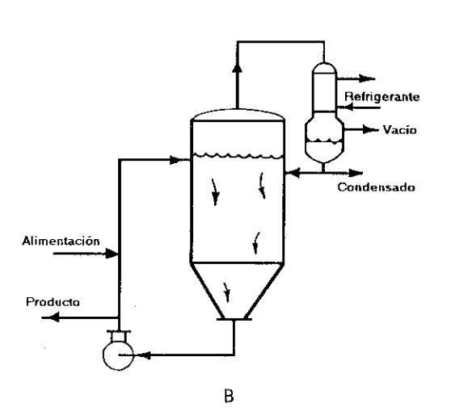
Productos con solubilidad que depende en forma intermedia con la temperatura
Evaporación Térmica al vacío
Se aplica vacío

Slide 20
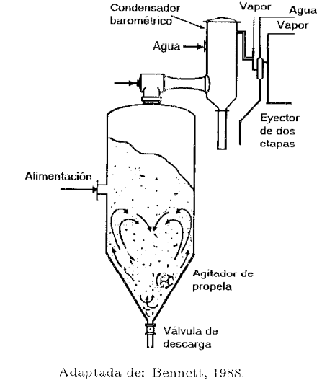
    Tipos de Equipos
Los equipos pueden operar en forma:
Batch
Resultando la mayoría de los productos biotecnológicos
Con tiempos de operación entre 2 a 8 horas

Slide 21
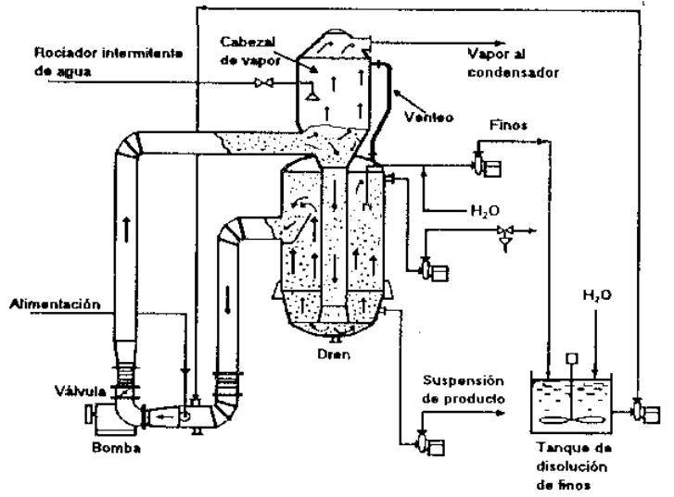
    Tipos de Equipos
Continuos
        Recirculación del líquido de manera de recuperar todo el soluto de interés

Slide 22
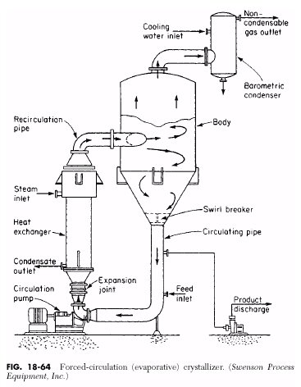
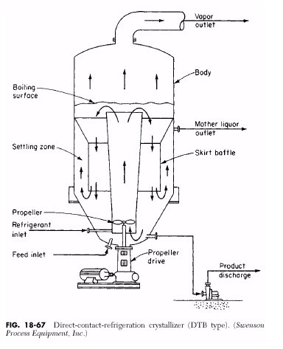
Cristalizador Evaporativo
Cristalizador Contacto Directo

Slide 23
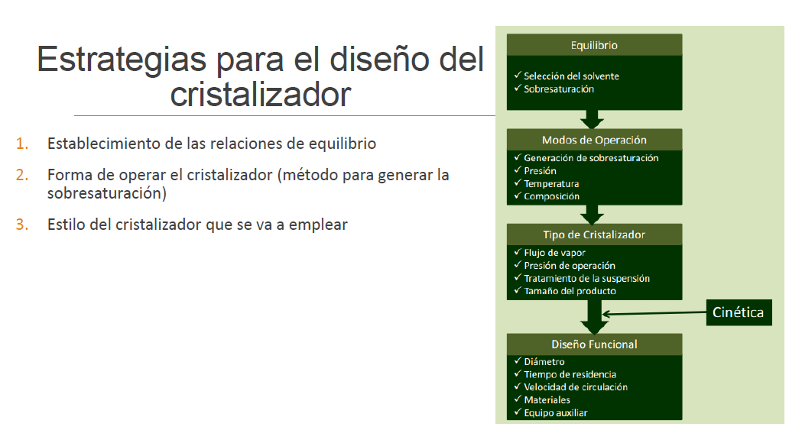

Slide 24
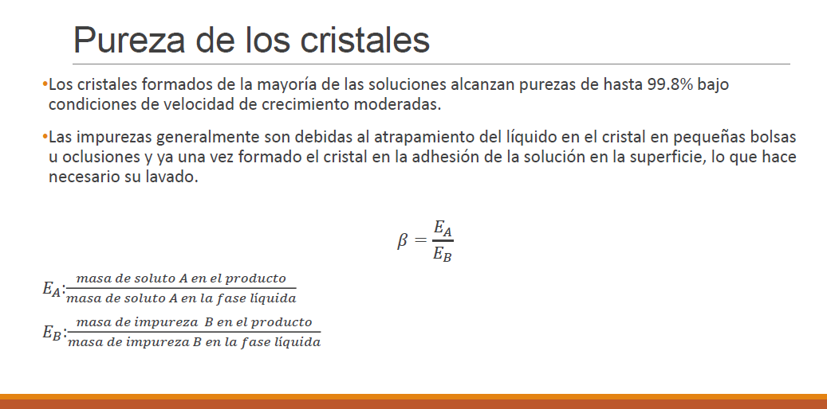

Slide 25
Secado

Slide 26
Secado
Objetivos
Reducir el contenido de solvente (agua) por evaporación o sublimación
Ventajas
Estabiliza el producto
Preserva la actividad
Reduce el volumen, lo cual lo hace más fácil de trasportar
Recupera el solvente, en el caso de no ser agua
Métodos de secado
El método de secado a utilizar dependerá de:
  Tipo de producto
  Propiedades fisicoquímicas del producto
  Tolerancia a la temperatura

Slide 27
Métodos de secado
Nombre
Características
Productos
Contacto directo con aire caliente en forma adiabática
Lecho fluidizados
El sólido (concentraciones del orden de 30% o más de sólido) se ponen en contacto con aire caliente
Tratamiento de grandes volúmenes
Levaduras
Secado por aspersión o spray
Producto termolábiles
Grandes Volúmenes
La solución debe tener más de un 25% de sólidos.
Enzimas
Levaduras
Proteínas unicelulares
Instantáneo o Flash
Sólidos con baja humedad y difíciles de manejar (por tamaño o pegajosos)
Productos que no toleran altas temperaturas

Slide 28
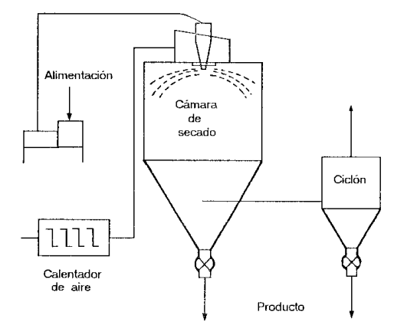
Equipos
Secador spray o por aspersión o atomización
El secado por atomización es el proceso de pulverizar una solución o suspensión en una corriente de aire caliente que los deshidrata en forma casi instantánea.

Slide 29
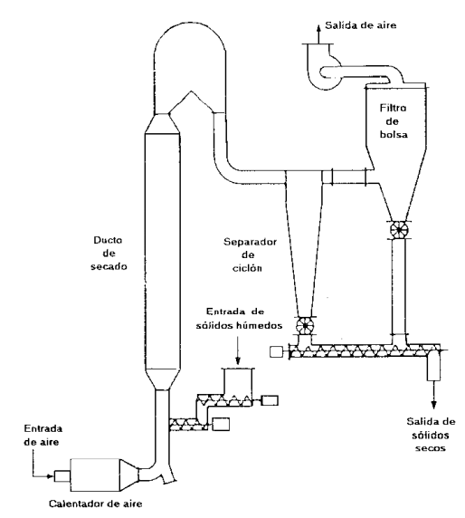
Equipos
Secador flash o instantáneo
Eliminación rápida de la humedad de los sólidos pulverizados o micronizados, principalmente agua superficial.
El corto tiempo de retención permite un control máximo del secado sin modificar la calidad del producto terminado.
El corto tiempo de secado, utilizándose altas temperaturas de entrada, permite el secado de productos relativamente lábiles al no llegar el producto a alcanzar alta temperatura

Slide 30
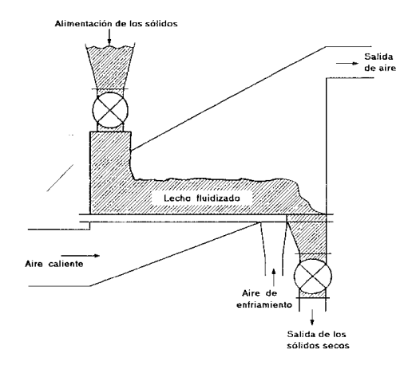
Lecho fluidizado
Un lecho fluidizado proceso que ocurre cuando una cantidad de una sustancia sólida particulada se coloca en condiciones apropiadas para hacer que una mezcla sólido-aire caliente, realizando una transferencia del agua desde el sólido al aire.

Slide 31
Nombre
Características
Productos
No adiabático por conducción:
Método indirecto por conducción a través de paredes metálicas
Liofilizadores
Poductos muy lábiles, frágiles o muy soluble. Cuenta con varias etapas:
•Etapa de Filtrado, concentración 5-25% p/v
Congelado de la solución
•Deshidratación por calentamiento al vacío, el agua siempre se encuentra en forma sólida y su pérdida es sólo por sublimación.
Enzimas
Hormonas
Proteínas terapéuticas
Estufa al vacío
Bajo Nivel de producción
Alto valor del producto
Productos lábiles
Aplicación de vacío
Sistemas Rotatorios
Estufa giratoria a la cual se le aplica vacío

Slide 32
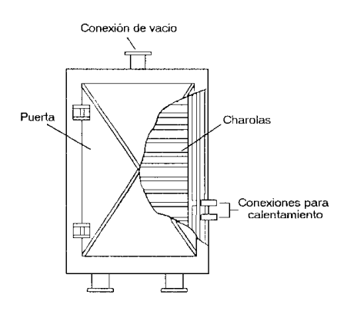
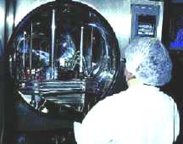
Equipos
Estufa a vacío

Slide 33
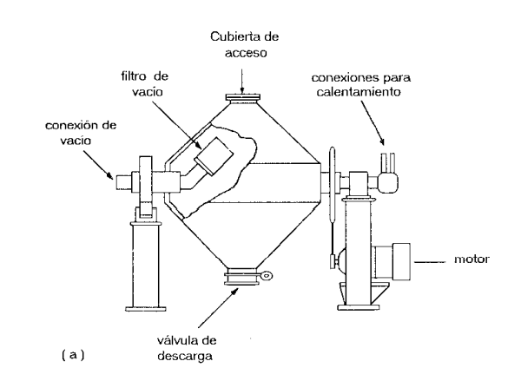
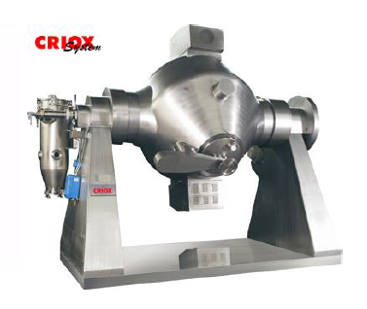
Equipos
Secadores rotatorios a vacío

Slide 34
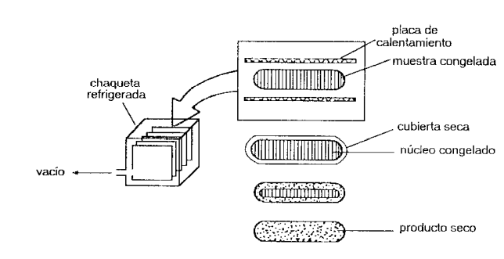
Equipos
Liofilizadores
En un liofilizador convencional, el vacío se logra mediante la combinación de bombas extractoras de aire y "trampas frías" que operan a -40 o -50 °C, para congelar el agua extraída del producto y crear, dentro de la cámara, una presión menor a la atmosférica.

Slide 35
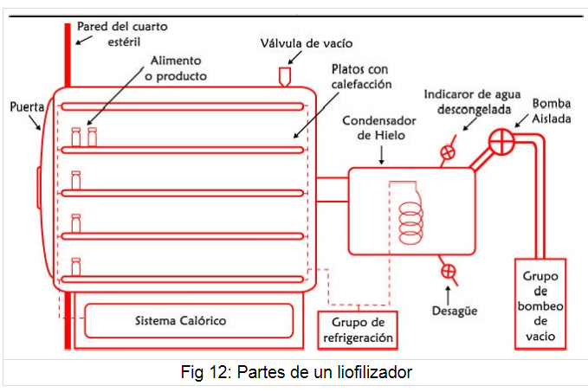

Slide 36
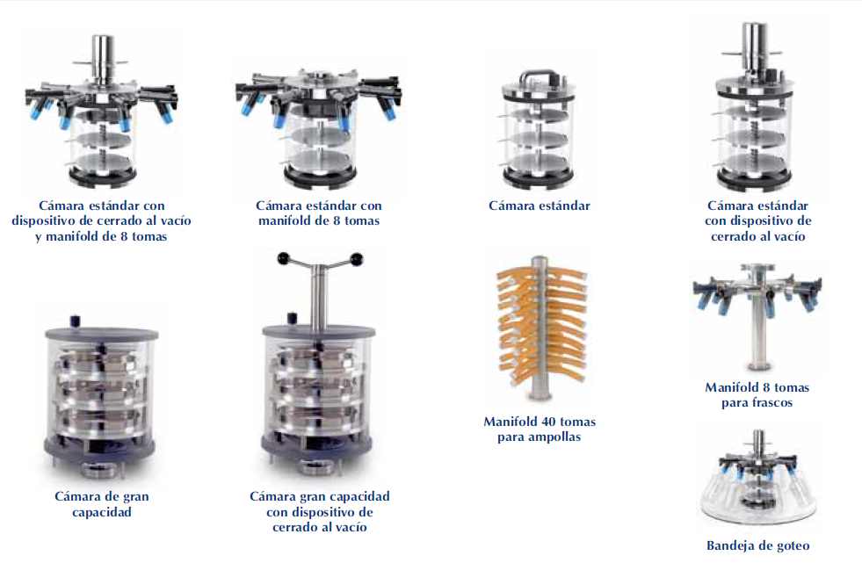
Liofilizadores a escala de laboratorio

Slide 37
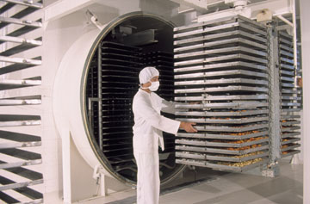
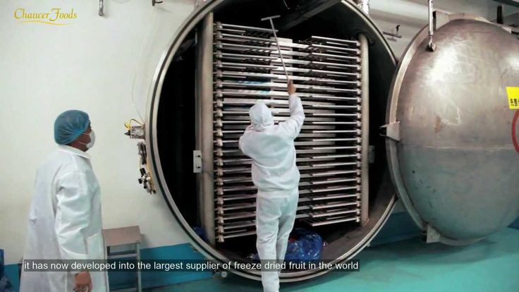
Equipos
Escala Industrial

Slide 38
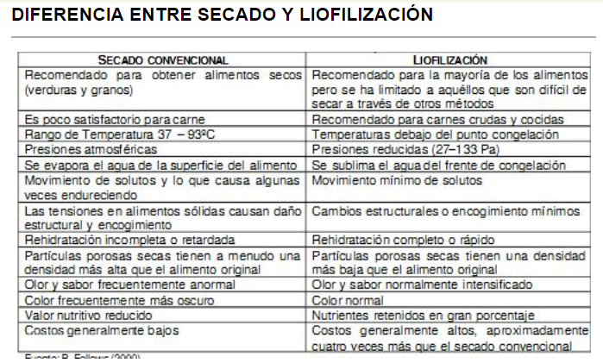
Ref: Tejeda, Montesinos y Guzmán Bioseparaciones(1995)

Slide 39
Refinamiento
Cristalización y secado
Secado
Formulación

Slide 40
Formulación

Slide 42
Formulación
Cuando se tiene una proteína, como producto, requiere:
(1) Formulación
(2) Estabilización
Cada una de estas etapas requiere solo de trabajo experimental

Slide 43
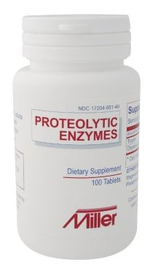
La Formulación en si indica en que porcentaje se encontrará la proteína de interés.
Estabilización: se orienta a algunas zonas de la proteína que se deben proteger. Para ello se adicionan excipientes específicos.

Slide 44
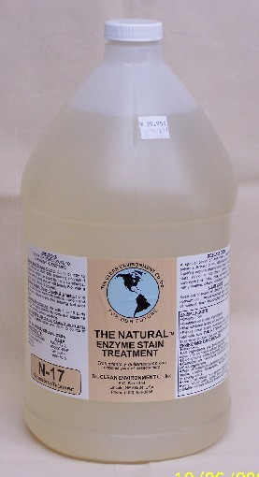
PROTEINAS EN SOLUCION
En el caso de proteína en solución se pueden adicionar:
Azúcares
Polímeros
Surfactantes
Sales
Iones metálicos
Agentes quelantes
Buffer
amino ácidos, etc.

Slide 45
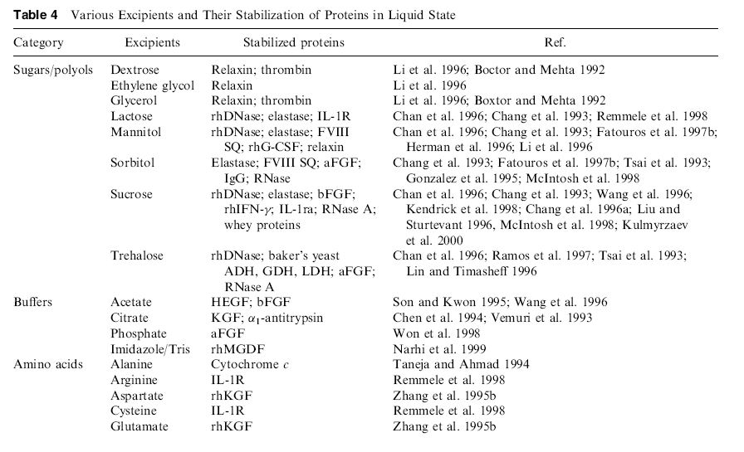
Estabilizantes para una formulación en estado líquido

Slide 46
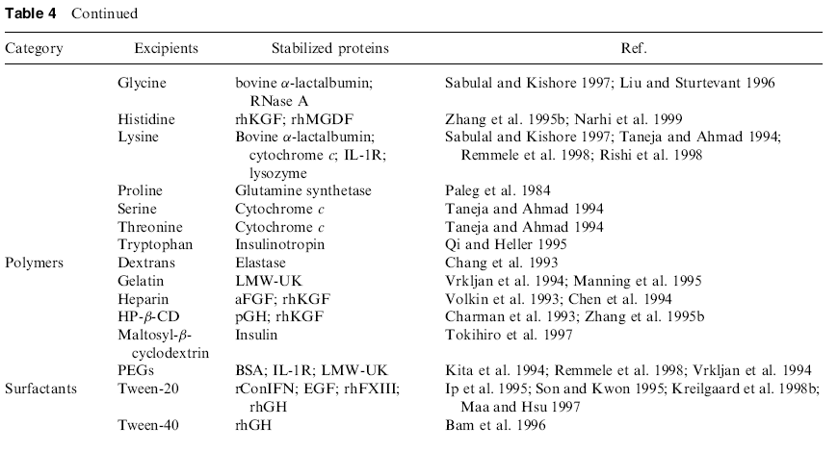

Slide 47
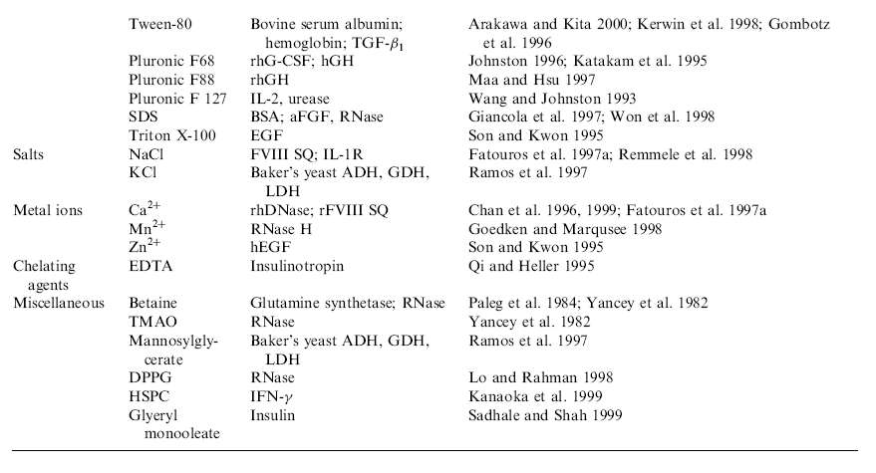

Slide 48
PROTEINAS EN ESTADO SOLIDO
En el caso de proteínas en estado sólido se debe controlar:
Temperatura
Excipientes
pH
Humedad residual
Medios de
reconstitución

Slide 49
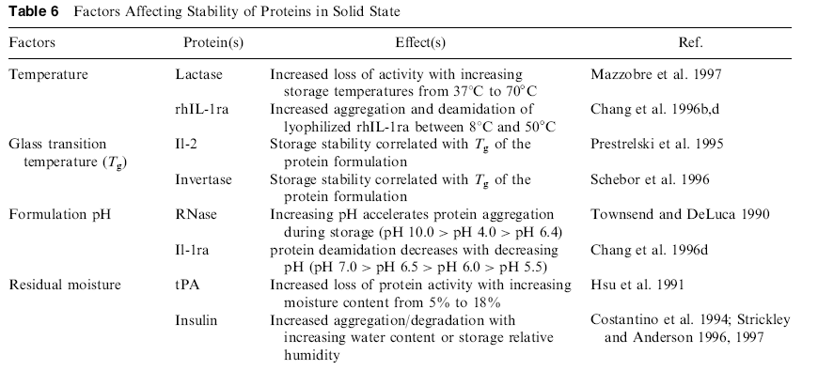
Factores que afectan las estabilidad de proteína en estado sólido

Slide 50
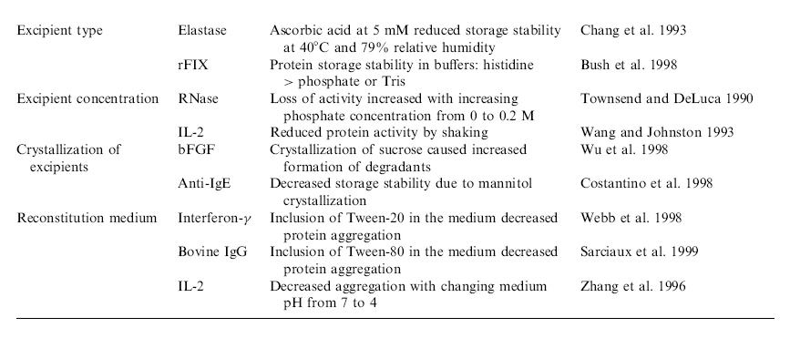

Slide 52
¿Qué se debe saber?
En qué consiste la Cristalización
En qué consiste el Secado
En qué consiste la Formulación

